Slide 1

Base de Datos Mr. Eddye Lino M.
Leandro Parrales.
Emilio Usca.
Emerson Martínez.

Slide 2


Introducción

Slide 3
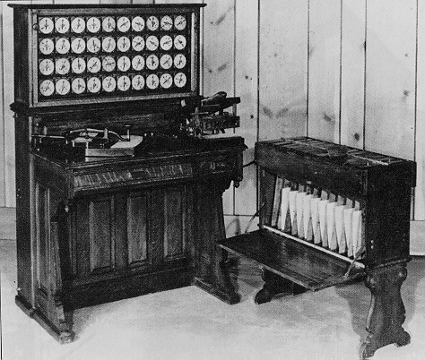
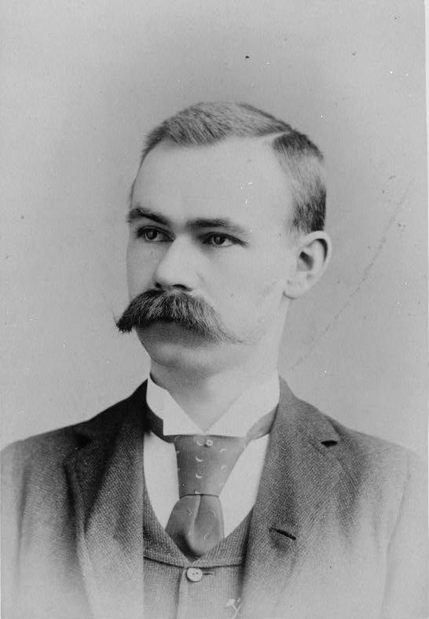
Historia de la Base de Datos
Tarjetas Perforadas
Herman Hollerith

Slide 4
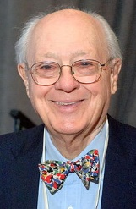
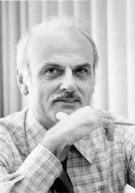
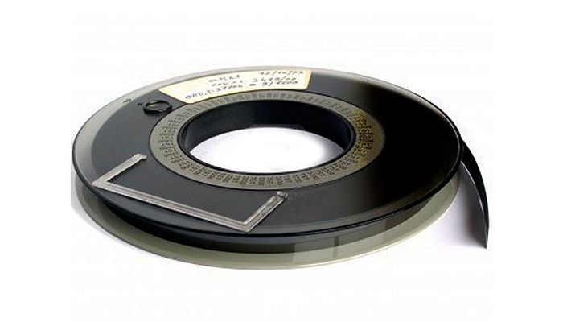
Historia de la Base de Datos
Cinta Magnética
Charles Bachman
Edgar Frank Codd

Slide 5

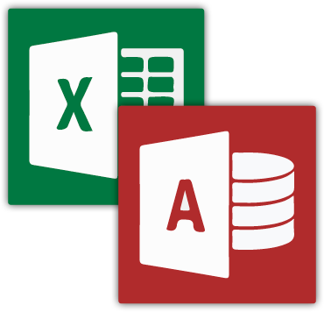

Historia de la Base de Datos
Excel
Microsoft Office
SGDB / DBMS
Access

Slide 6
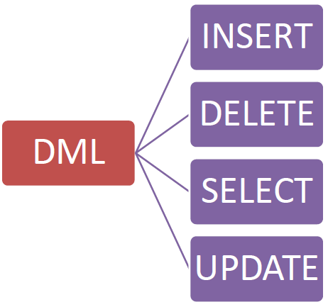
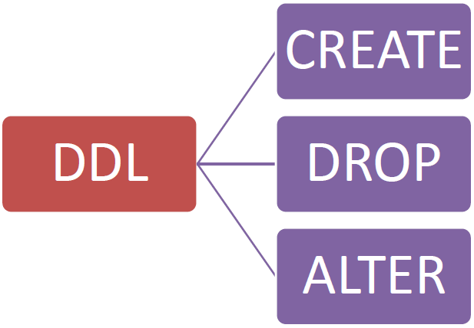
Estructura de una Base de Datos

Slide 7
Estructura de una Base de Datos
INSERT: Insertar un registro.
DELETE: Borrar un registro.
SELECT: Consultar un registro de la base.
UPDATE: Modificar un registro.
CREATE: Crear una tabla / bd.
DROP: Borrar una tabla /bd por completo.
ALTER: Modificar una tabla /bd.
DML
DDL

Slide 8
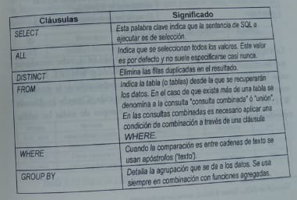
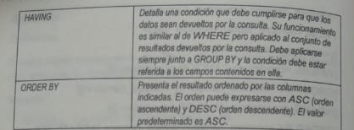
Estructura de una Base de Datos

Slide 9
Características de una Base de Datos
Principales Características
Concurrencia
Integridad
Seguridad
Recuperación

Slide 10
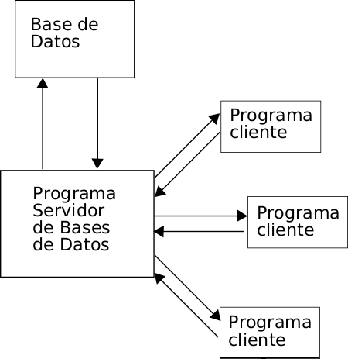
Características de una Base de Datos
Sistema de Gestión de Base de Datos (SGBD)

Slide 11

¿El fin?
De nuestra presentación, quizá, pero del progreso de las bases de datos es muy poco probable dado a la constante evolución de la tecnología y al constante requerimiento de optimización de los nuevos (y viejos) procesos.

Slide 12
Bibliografía
http://cidecame.uaeh.edu.mx/lcc/mapa/PROYECTO/libro14/11_caractersticas_de_la_base_de_datos.html (Características de una base de datos)
https://www.um.es/geograf/sigmur/temariohtml/node62.html (Sistema de Gestión de Base de Datos)
http://dbadixit.com/lenguaje-consultas-estructuradas-sql/ (Consultas Estructuradas)
https://www.histing.blogs.upv.es/2011/01/04/historia-de-las-bases-de-datos/ (Historia de las Bases de Datos)
http://www.edu4java.com/es/sql/sql4.html (DDL y DML)
Cedeño, S. A., 2008, Base de Datos, Guayaquil, Ecuador.
González, A., 2013, Gestión de Bases de datos, Ediciones de la U.

Slide 13
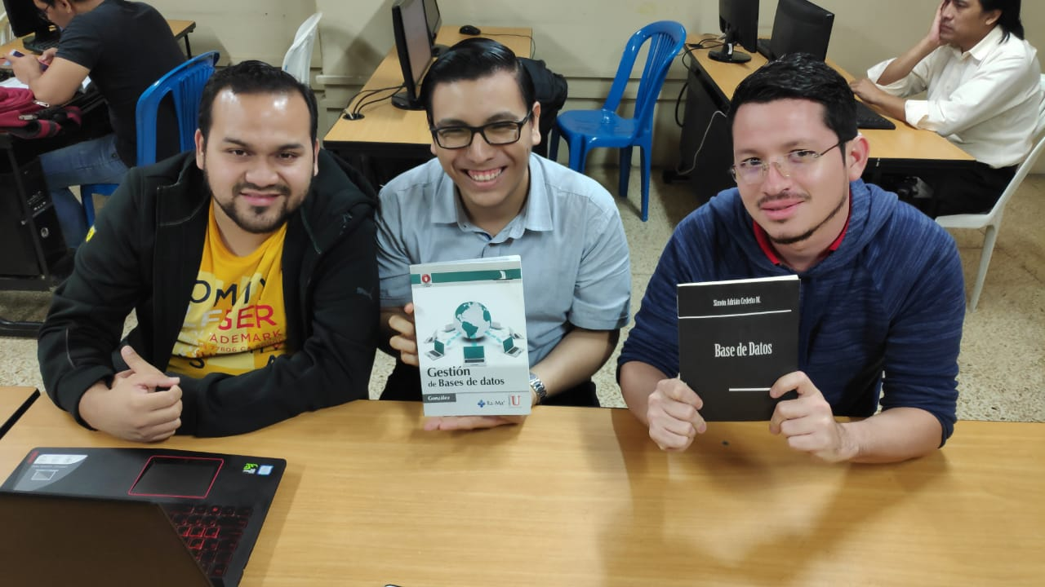
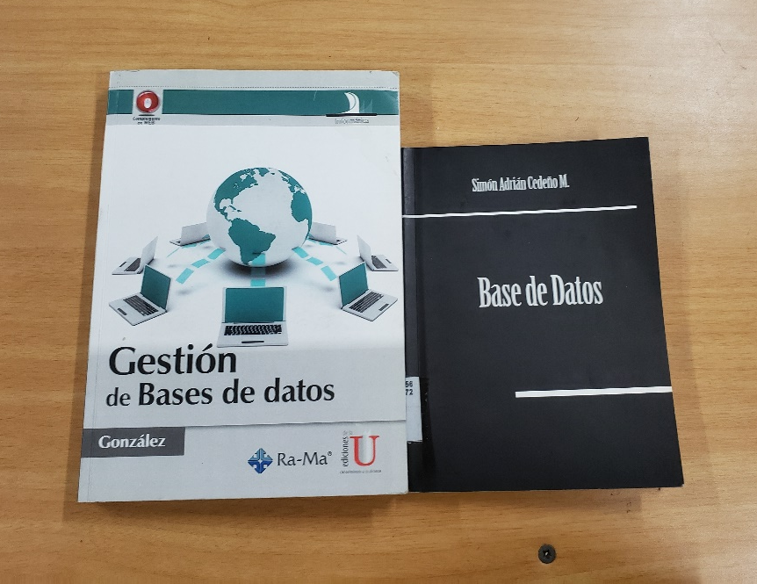
Anexos
Libros Utilizados
Prueba

